Slide 1
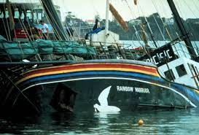
Plastiquage de Rainbow warrior
Fait par Clovis Gravel
Où: Nouvelle-Zélande
Quand: 7 Juillet 1985
Quoi: Explosion du bateau
Mort du photographe
Pourquoi Sa caméra
Pays: France
PM1: François Mitherand

